Slide 1
학습형 농작물 관리 시스템
고추밭 사나이
장준철 최병수
신두철 최지훈
구동혁 박민철

Slide 2
1
주 제
2
시스템 개요
목차
3
개발 일정
4
Q & A

Slide 3
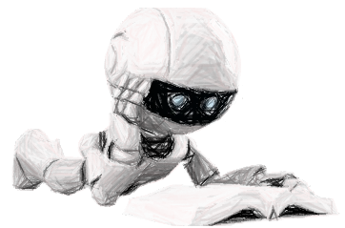
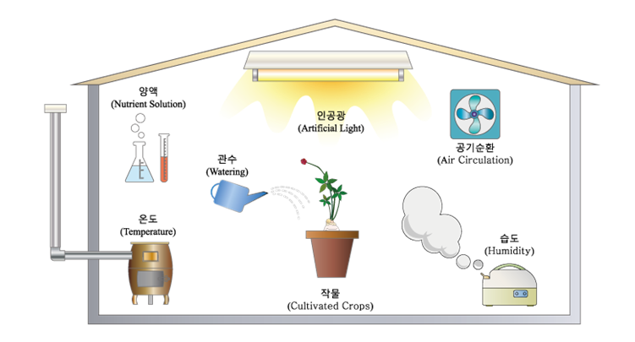
1
주 제
학습형 시스템 + 농업의 자동화

Slide 4
1
주 제
학습형 시스템 + 농업의 자동화
• 마이크로 프로세서에 각종 센서를
결합하여 농업 시설에 설치
• 네트워크를 연결하여 농업 시설을
실시간으로 관리
• 노동시간을 효율적으로 감소시키
고 기록한 정보를 분석하여 적절한
솔루션을 제공
+

Slide 5




2
시스템 개요
Raspberry Pi
Mobile
Web Server
Data Base

Slide 6

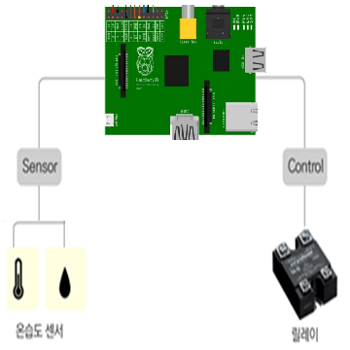
2
시스템 개요
Raspberry Pi
• 아파치 웹서버에 센서값을 전달
• 모터, led 전구, 스프링클러 작동

Slide 7

2
시스템 개요
DataBase
• 서버가 처리한 데이터를 보관
• 서버가 데이터 필요 시 열람 가능
• 학습에 필요한 데이터를 제공
• MySQL

Slide 8


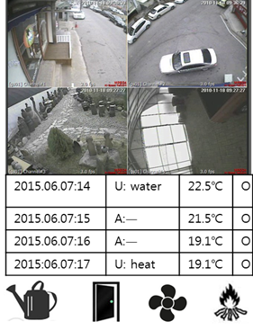
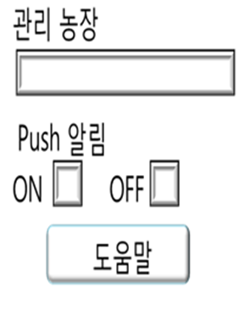

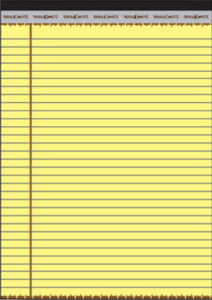
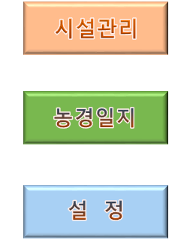
2
시스템 개요
Mobile
• Android Studio 사용
• User Interface
• 시설 관리
- CCTV (Mjpg-Stream)
- 각 버튼으로 원격제어 가능.
• 농경일지 작성
• 설정 (URL 입력) (도움말 제공)

Slide 9

2
시스템 개요
Web Server
• 서버와 연결된 모듈 제어
• 모듈 간의 데이터 송 수신
• 학습형 알고리즘

Slide 10
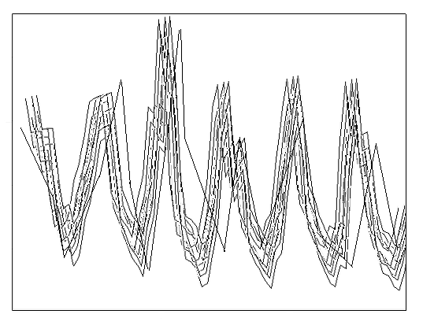
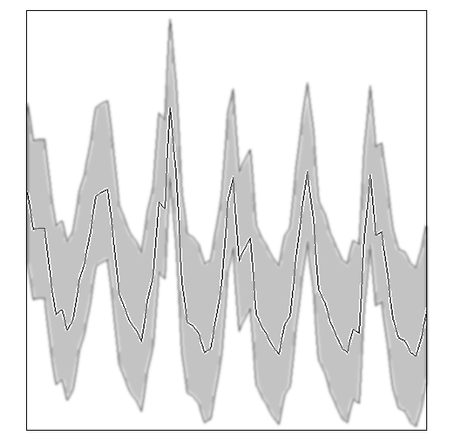
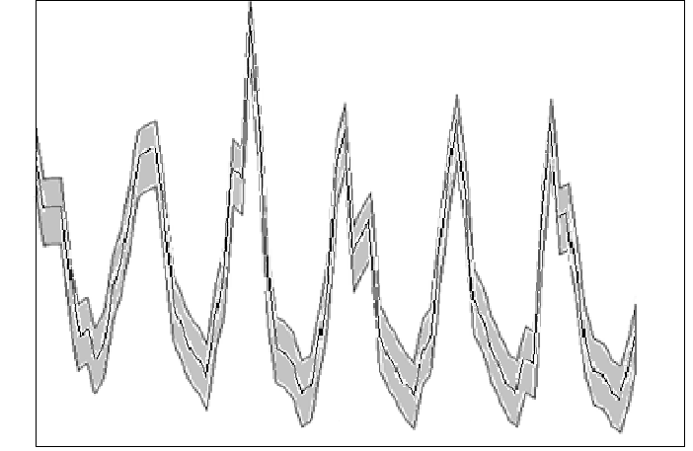

2
시스템 개요
학습형 모형
자료수집 분석
제어 범위 설정 범위 내에서 실행
실행결과 학습
점점 제어 범위를 줄여나가 개개인 맞춤형 학습모형을 적합시킬 수 있다.

Slide 11
3
개발 일정
 | 3월 |  |  |  | 4월 |  |  |  | 5월 |  |  |  | 6월
재료구입
하드웨어 개발
알고리즘 개발
모바일 앱 개발
데이터베이스 개발
데이터 분석
시뮬레이션 모델링
피드백

Slide 12
4
Q & A
Q & A

Slide 13
THANK YOU
감사합니다!

